Slide 1
Erstellung einer Benutzerverwaltung inklusive Rollen- & Berechtigungskonzept
Thomas Köhler

Slide 2
Die Inhalte
Das Projektumfeld
Die Aufgabenstellung
Eingesetzte Technologien
Rollen- & Berechtigungskonzept
Datenbank
JSF – MVC
Die Oberfläche
Security
Fazit
Erstellung einer Benutzerverwaltung inkl. Rollen & Berechtigungskonzept Thomas Köhler

Slide 3

Das IT-Systemhaus
2300 Mitarbeiter
160.000 vernetze PC-Arbeitsplätze
120 eigene IT-Verfahren
9000 Server (7000 virtuell)
Erstellung einer Benutzerverwaltung inkl. Rollen & Berechtigungskonzept Thomas Köhler

Slide 4
Die Inhalte
Das Projektumfeld
Die Aufgabenstellung
Eingesetzte Technologien
Rollen- & Berechtigungskonzept
Datenbank
JSF – MVC
Die Oberfläche
Security
Fazit
Erstellung einer Benutzerverwaltung inkl. Rollen & Berechtigungskonzept Thomas Köhler

Slide 5
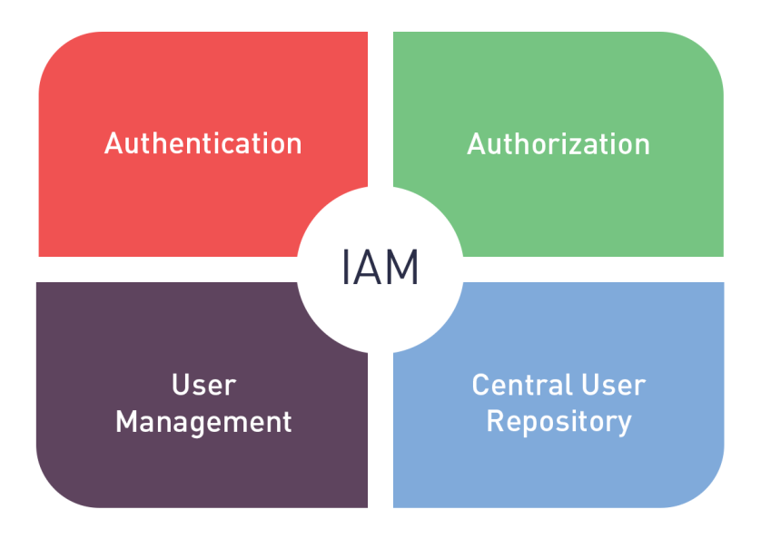
Die Aufgabenstellung
Erstellung einer Benutzerverwaltung
Entwicklung eines Rollen- & Berechtigungskonzepts
Realisierung als Webapplikation
Erstellung einer Benutzerverwaltung inkl. Rollen & Berechtigungskonzept Thomas Köhler

Slide 6
Die Inhalte
Das Projektumfeld
Die Aufgabenstellung
Eingesetzte Technologien
Rollen- & Berechtigungskonzept
Datenbank
JSF – MVC
Die Oberfläche
Security
Fazit
Erstellung einer Benutzerverwaltung inkl. Rollen & Berechtigungskonzept Thomas Köhler

Slide 7
Eingesetzte Technologien
Oberfläche: - HTML, CSS, PrimeFaces
Logik: - Java, JSF
Datenbank: - MySQL DB
Server : - Apache Tomcat Server
Erstellung einer Benutzerverwaltung inkl. Rollen & Berechtigungskonzept Thomas Köhler

Slide 8
Die Inhalte
Das Projektumfeld
Die Aufgabenstellung
Eingesetzte Technologien
Rollen- & Berechtigungskonzept
Datenbank
JSF – MVC
Die Oberfläche
Security
Fazit
Erstellung einer Benutzerverwaltung inkl. Rollen & Berechtigungskonzept Thomas Köhler

Slide 9
Rollen- & Berechtigungskonzept
Erstellung einer Benutzerverwaltung inkl. Rollen & Berechtigungskonzept Thomas Köhler

Slide 10
Die Inhalte
Das Projektumfeld
Die Aufgabenstellung
Eingesetzte Technologien
Rollen- & Berechtigungskonzept
Datenbank
JSF – MVC
Die Oberfläche
Security
Fazit
Erstellung einer Benutzerverwaltung inkl. Rollen & Berechtigungskonzept Thomas Köhler

Slide 11
Datenbank
1
n
1
n
n
1
Erstellung einer Benutzerverwaltung inkl. Rollen & Berechtigungskonzept Thomas Köhler

Slide 12
Die Inhalte
Das Projektumfeld
Die Aufgabenstellung
Eingesetzte Technologien
Rollen- & Berechtigungskonzept
Datenbank
JSF – MVC
Die Oberfläche
Security
Fazit
Erstellung einer Benutzerverwaltung inkl. Rollen & Berechtigungskonzept Thomas Köhler

Slide 13
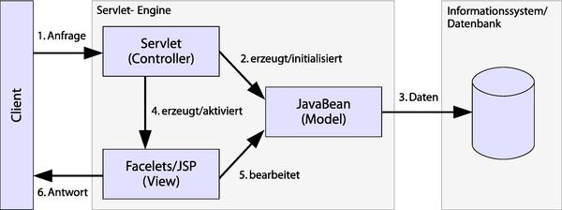
JSF – JavaServer Faces
Framework-Standard basierend auf MVC
Webtechnologie der Java Plattform ( Java EE )
Erstellung einer Benutzerverwaltung inkl. Rollen & Berechtigungskonzept Thomas Köhler

Slide 14
Die Inhalte
Das Projektumfeld
Die Aufgabenstellung
Eingesetzte Technologien
Rollen- & Berechtigungskonzept
Datenbank
JSF – MVC
Die Oberfläche
Security
Fazit
Erstellung einer Benutzerverwaltung inkl. Rollen & Berechtigungskonzept Thomas Köhler

Slide 15

Die Oberfläche
Realisierung der Oberfläche via HTML & CSS
Einsatz der PrimeFaces UI – Komponenten Library
Erstellung einer Benutzerverwaltung inkl. Rollen & Berechtigungskonzept Thomas Köhler

Slide 16
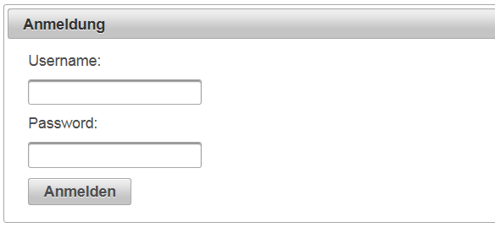
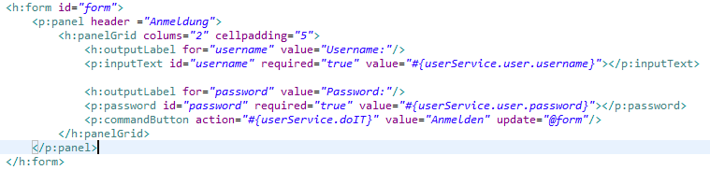
Die Oberfläche
Erstellung einer Benutzerverwaltung inkl. Rollen & Berechtigungskonzept Thomas Köhler

Slide 17
Die Inhalte
Das Projektumfeld
Die Aufgabenstellung
Eingesetzte Technologien
Rollen- & Berechtigungskonzept
Datenbank
JSF – MVC
Die Oberfläche
Security
Fazit
Erstellung einer Benutzerverwaltung inkl. Rollen & Berechtigungskonzept Thomas Köhler

Slide 18



Security
Verschlüsselte Kommunikation via HTTPS
Verschlüsselung der „User Credentials“
Schutz vor „XSS“ & „SQL – Injection“
Erstellung einer Benutzerverwaltung inkl. Rollen & Berechtigungskonzept Thomas Köhler

Slide 19
Security
Verschlüsselte Kommunikation via HTTPS:
1. Erstellung eines „Java Key Stores“
2. Erstellung eines „Test – Zertifikats“
3. Konfiguration der SSL / TSL – Verbindung in der
„server.xml“- Datei
Erstellung einer Benutzerverwaltung inkl. Rollen & Berechtigungskonzept Thomas Köhler

Slide 20
Die Inhalte
Das Projektumfeld
Die Aufgabenstellung
Eingesetzte Technologien
Rollen- & Berechtigungskonzept
Datenbank
JSF – MVC
Die Oberfläche
Security
Fazit
Erstellung einer Benutzerverwaltung inkl. Rollen & Berechtigungskonzept Thomas Köhler

Slide 21
Fazit
Fertigstellung der Webapplikation zur vollsten Zufriedenheit des Kunden
Erwerb zahl- sowie umfangreicher neuer Kenntnisse und Fähigkeiten:
Datenbank / SQL
JSF
Verschlüsselung & andere Sicherheitsrelevante Themen
Erstellung einer Benutzerverwaltung inkl. Rollen & Berechtigungskonzept Thomas Köhler

Slide 22
Vielen Dank für Ihre Aufmerksamkeit!
Erstellung einer Benutzerverwaltung inkl. Rollen & Berechtigungskonzept Thomas Köhler

